Slide 1

COMITÊ TÉCNICO
Reunião de 15 fev 2024

Slide 2
Pauta
Sobre o cronograma.
Acompanhamento.
Padrões de nomes dos nodes.

Slide 3
Cronograma
Regras firewall (monitoração + observer-boot)
09/02 enodes.md
12-16/02 carnaval
23/02 – Regras de firewall
08/03
15/03
22/03
29/03
05/04
Pré-reqs
BNDES
Dataprev
CPQD
RNP
TCU
PUC-Rio
VMs + Roteiro 1.1-1.5
1.6
2.1/2/3/4
VMs + Roteiro 1.1-1.5
1.6
3.1/2/5/6
VMs + Roteiro 1.1-1.5
1.6
3.1/2/5/6
VMs + Roteiro 1.1-1.5
1.6
3.1/2/5/6
VMs + Roteiro 1.1-1.5
1.6
3.1/2/5/6
VMs + Roteiro 1.1-1.5
1.6
Subir writers e observer-boot
14/12
Manual de Operações: todos
30/12
Monitoração: Dataprev/TCU
Observação: RNP, CPQD, PUC e BNDES.
PUC: documentação.
RNP/BNDES: reproduzir observer-boot.
CPQD: rodar observer.
Teste permissionamento: BNDES.
12/04
Abertura dos observer-boots
Inauguração da RBB

Slide 4
Acompanhamento
https://github.com/orgs/RBBNet/projects/3/views/1

Slide 5
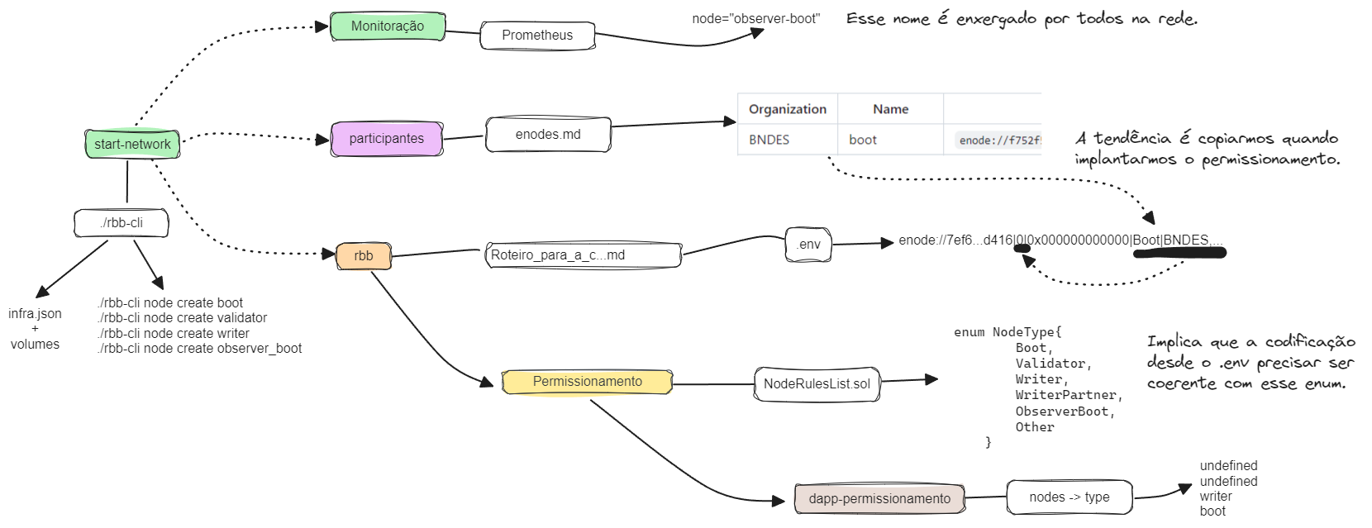
Padrões de Nomes dos Nodes

Slide 6
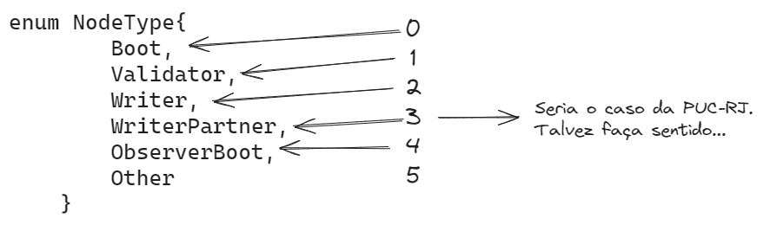
Padrões de Nomes dos Nodes
Essencial uniformizar códigos.
Embora, só o BNDES tenha tido contado com eles por conta do permissionamento.
Baseado na enum.

Slide 7
Padrões de Nomes dos Nodes
Padrão de nomes também é interessante.
Menos essencial, no geral.
Implicações:
Monitoração de todos igual ao cadastro do permissionamento.
Possíveis validações no permissionamento.
Apresentação no dApp de permissionamento.
Este deve ser expandido para outras funções.

Slide 8
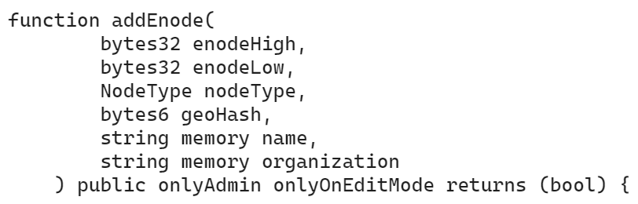
Padrões de Nomes dos Nodes
Interface do permissionamento:
Name deveria ser um nome único no contexto da organização.
Faz sentido que seja ligado ao tipo (nodeType).
boot, validator, writer, observer-boot (ou observer_boot?).
Acrescenta um sequencial?
boot1, validator1 etc...
Validação pendente:
Garantir que name é única para a mesma organization.
Organization: evitar PUC-RJ e PUC_RJ.

Slide 9










Portal BNDES
www.bndes.gov.br
Atendimento Empresarial
0800 702 6337
Chamadas internacionais
+55 21 2172 6337
Ouvidoria
0800 702 6307
www.bndes.gov.br/ouvidoria
Fale Conosco
www.bndes.gov.br/faleconosco
Obrigado
glads@bndes.gov.br
facebook.com/bndes.imprensa
twitter.com/bndes
youtube.com/bndesgovbr linkedin.com/company/bndes
Instagram.com/bndesgovbr

